Slide 1


NORMALIZACIÓN DE BASES DE DATOS
Anthony Cardenas Aquino

Slide 2

NORMALIZACIÓN DE BASES DE DATOS
Consiste en aplicar una serie de reglas para la construcción de una base de datos a fin de evitar problemas futuros al momento de realizar consultas.

Slide 3
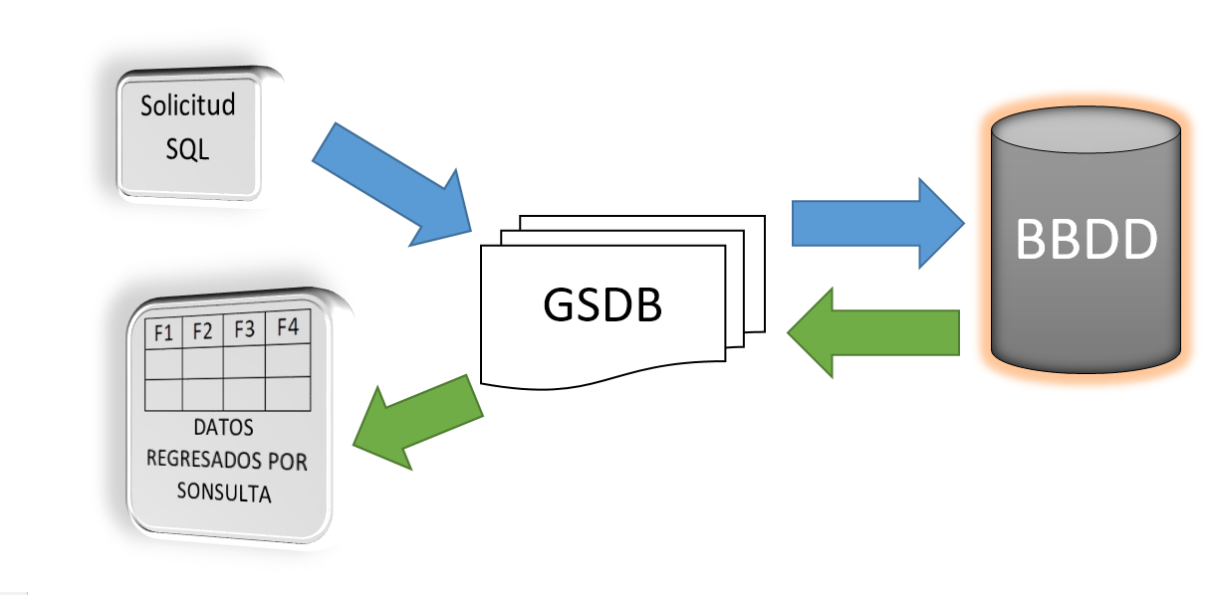
¿POR QUÉ?
EVITAR COMPLEJAS CONSULTAS.
DISMINUIR PROBLEMAS DE MODIFICACIÓN DE LOS DATOS.
PROTEGER LA INTEGRIDAD DE DATOS.
ENTENDER LOS ERRORES EN CADA CONSULTA (QUERY)

Slide 4
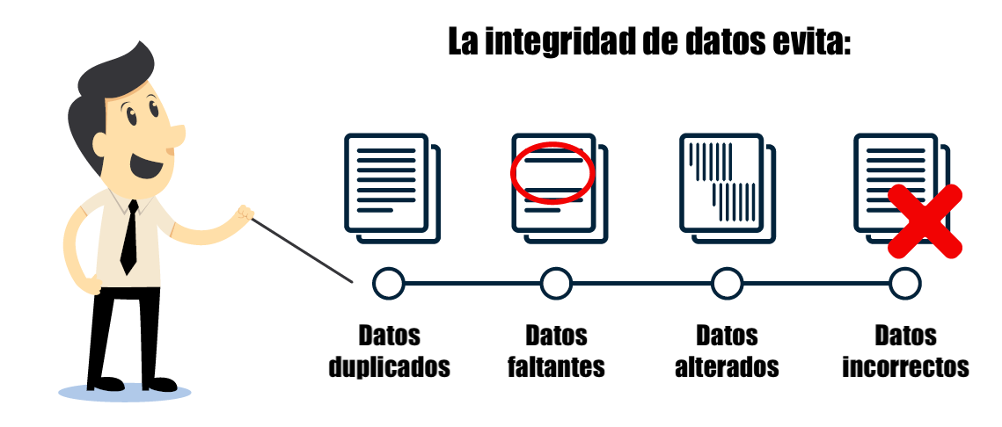
INTEGRIDAD DE LOS DATOS
INTEGRIDAD DE DOMINIO
INTEGRIDAD DE ENTIDAD
INTEGRIDAD REFERENCIAL

Slide 5
INTEGRIDAD DE DOMINIO
Consiste en definir unas restricciones(reglas) que debe de cumplir una columna(campo).
EMPLEADO | Departamento | Nombre
COD_EMPLEADO | NOMBRE | SEXO
EMP_01 | JUAN | M
EMP_02 | MARIA | F

Slide 6
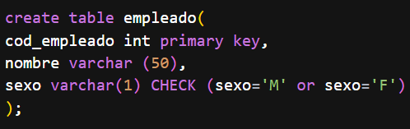
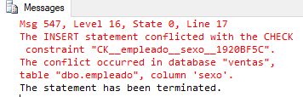
INTEGRIDAD DE DOMINIO

Slide 7

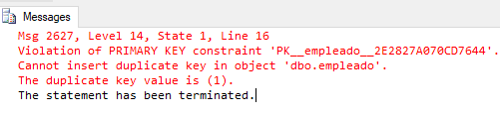
INTEGRIDAD DE ENTIDAD
Indica que la llave primaria de una tabla debe de cumplir con unas reglas. (único, inalterable, no en blanco)

Slide 8
INTEGRIDAD REFERENCIAL
Debe de existir coherencia entra las llaves primarias(de una tabla y secundarias(de otra tabla)
BOLETA_VENTA | Departamento | Nombre
COD_VENTA | COD_EMPLEADO | FECHA
VENT_01 | EMP_01 | 07/01/2021
VENT_02 | EMP_01 | 07/01/2021
VENT_03 | EMP_02 | 07/01/2021
VENT_04 | EMP03 | 07/07/2021
EMPLEADO | Departamento | Nombre
COD_EMPLEADO | NOMBRE | SEXO
EMP_01 | JUAN | M
EMP_02 | PEDRO | M

Slide 9
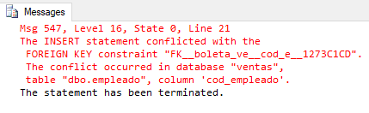
INTEGRIDAD REFERENCIAL
Debe de existir coherencia entra las llaves primarias(de una tabla y secundarias(de otra tabla)

Slide 10

DEPENDENCIAS
DEPENDENCIA FUNCIONAL.
DEPENDENCIA FUNCIONAL TRANSITIVA.

Slide 11
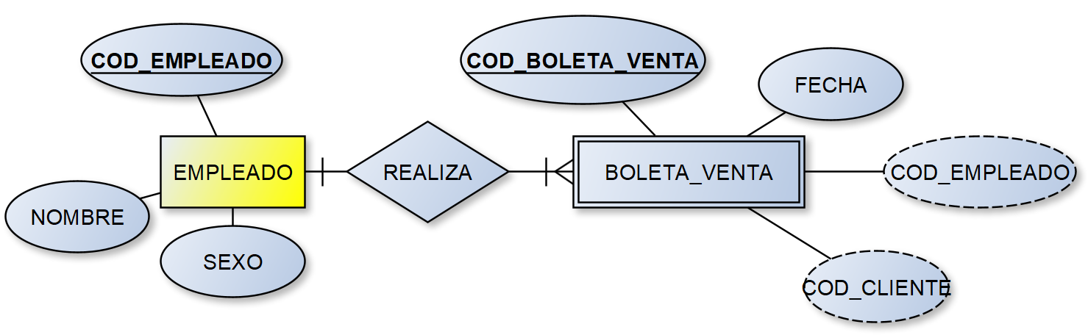
DEPENDENCIA FUNCIONAL
Es una relación entre uno o más campos (columna – atributo).

Slide 12
DEPENDENCIA FUNCIONAL
Es una relación entre uno o más campos (columna – atributo).
BOLETA_VENTA | Departamento | Nombre
COD_VENTA | COD_EMPLEADO | FECHA
VENT_01 | EMP_01 | 07/01/2021
VENT_02 | EMP_01 | 07/01/2021
VENT_03 | EMP_02 | 07/01/2021
EMPLEADO | Departamento | Nombre
COD_EMPLEADO | NOMBRE | SEXO
EMP_01 | JUAN | M
EMP_02 | PEDRO | M

Slide 13
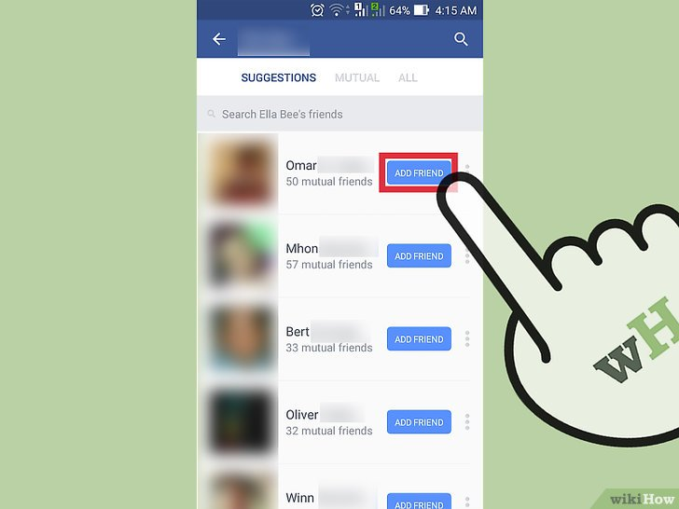
DEPENDENCIA FUNCIONAL TRANSITIVA
Es una relación por medio de un tercero.

Slide 14
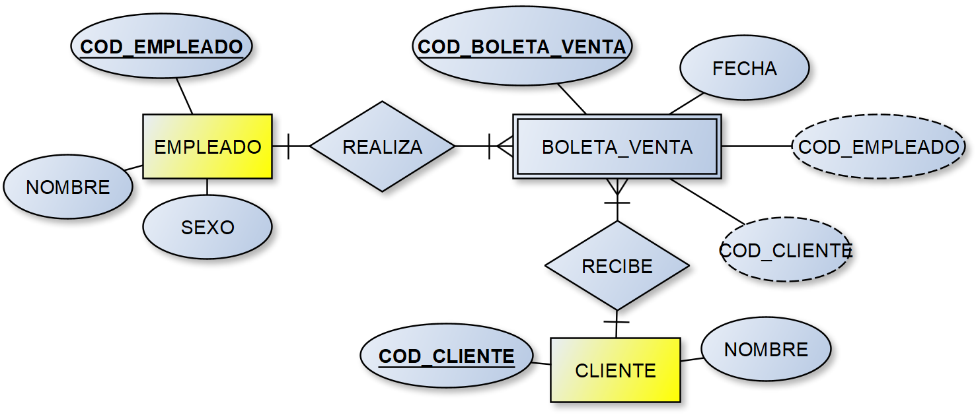
DEPENDENCIA FUNCIONAL TRANSITIVA
Es una relación por medio de un tercero.

Slide 15
REGLAS A CUMPLIR
CADA TABLA DE TENER UN NOMBRE ÚNICO(NO REPETIBLE).
NO DEBE HABER FILAS(REGISTROS) IGUALES.
NO SE PERMITEN DATOS DUPLICADOS.
TODOS LOS DATOS EN UNA COLUMNA DEBEN SER DEL MISMO TIPO (TIPO DE DATO).

Slide 16
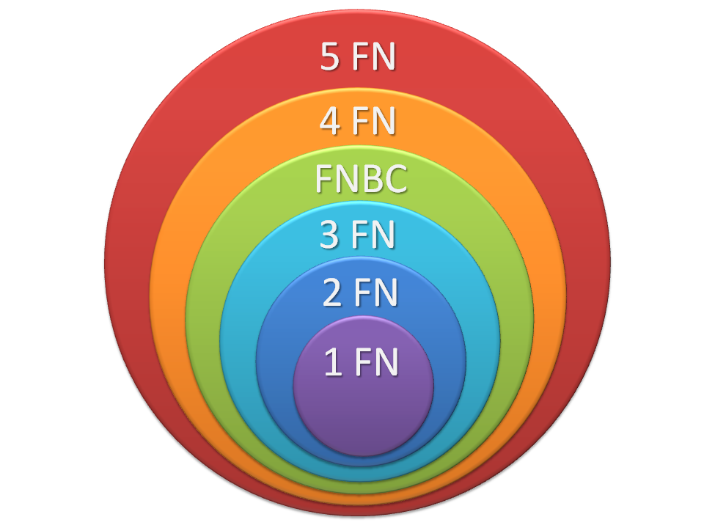
¿DÓNDE SE APLICAN LAS REGLAS?
EN TODAS LAS TABLAS.

Slide 17

NORMALIZACIÓN
PRIMERA FORMA NORMAL (1FN)
SEGUNDA FORMA NORMAL (2FN)
TERCERA FORMA NORMAL (3FN)

Slide 18
1 FORMA NORMAL
Los valores almacenados en los campos (columnas) deben de ser indivisibles(que no se pueda dividir).
Identificar cada grupo de datos (registro) relacionados con una clave primaria.

Slide 19
1 FORMA NORMAL
POKEMON
NOMBRE | ESPECIE
PIKACHU | ELECTRICO
PIDGEOTTO | NORMAL VOLADOR
BUTTERFREE | BICHO VOLADOR
NIDOKING | VENENO TIERRA

Slide 20
1 FORMA NORMAL
POKEMON
NOMBRE | ESPECIE
PIKACHU | ELECTRICO
PIDGEOTTO | NORMAL
BUTTERFREE | BICHO
NIDOKING | VENENO
PIDGEOTTO | VOLADOR
BUTTERFREE | VOLADOR
NIDOKING | TIERRA

Slide 21
1 FORMA NORMAL
POKEMON
COD_POKEMON | NOMBRE | ESPECIE
POKE_01 | PIKACHU | ELECTRICO
POKE_02 | PIDGEOTTO | NORMAL
POKE_03 | BUTTERFREE | BICHO
POKE_04 | NIDOKING | VENENO
POKE_05 | PIDGEOTTO | VOLADOR
POKE_06 | BUTTERFREE | VOLADOR
POKE_07 | NIDOKING | TIERRA

Slide 22
2 FORMA NORMAL
Crear tablas separadas para aquellos grupos de datos que se aplican a varios registros.
Crear relaciones mediante una llave secundaria (Clave foránea – Clave externa)

Slide 23
2 FORMA NORMAL
ESPECIE
COD_ESPECIE | NOMBRE
ESP_01 | BICHO
ESP_02 | ELECTRICO
ESP_03 | NORMAL
ESP_04 | TIERRA
ESP_05 | VENENO
ESP_06 | VOLADOR
POKEMON
COD_POKEMON | NOMBRE
POKE_01 | PIKACHU
POKE_02 | PIDGEOTTO
POKE_03 | BUTTERFREE
POKE_04 | NIDOKING

Slide 24

2 FORMA NORMAL
ESPECIE
COD_ESPECIE | NOMBRE
ESP_01 | BICHO
ESP_02 | ELECTRICO
ESP_03 | NORMAL
ESP_04 | TIERRA
ESP_05 | VENENO
ESP_06 | VOLADOR
POKEMON
COD_POKEMON | COD_ESPECIE | NOMBRE
POKE_01 | ESP_02 | PIKACHU
POKE_02 | ESP_03 ESP_06 | PIDGEOTTO
POKE_03 | ESP_01 ESP_06 | BUTTERFREE
POKE_04 | ESP_04 ESP_05 | NIDOKING

Slide 25
2 FORMA NORMAL
POKEMON_ESPECIE
COD_POKE_ESP | COD_POKEMON | COD_ESPECIE
POKE_ESP_01 | POKE_01 | ESP_02
POKE_ESP_02 | POKE_02 | ESP_03
POKE_ESP_03 | POKE_02 | ESP_06
POKE_ESP_04 | POKE_03 | ESP_01
POKE_ESP_05 | POKE_03 | ESP_06
POKE_ESP_06 | POKE_04 | ESP_05
POKE_ESP_07 | POKE_05 | ESP_04
ESPECIE
COD_ESPECIE | NOMBRE
ESP_01 | BICHO
ESP_02 | ELECTRICO
ESP_03 | NORMAL
ESP_04 | TIERRA
ESP_05 | VENENO
ESP_06 | VOLADOR
POKEMON
COD_POKEMON | NOMBRE
POKE_01 | PIKACHU
POKE_02 | PIDGEOTTO
POKE_03 | BUTTERFREE
POKE_04 | NIDOKING

Slide 26
3 FORMA NORMAL
Eliminar los campos (columnas) que no dependan de la clave.
Ningún campo(columna) puede depender de una columna que no tenga una llave primaria.
No puede haber datos derivados.

Slide 27
3 FORMA NORMAL
MATRICULA
COD_MATRICULA | COD_CURSO | AULA
MAT_01 | CUR_01 | 216
MAT_02 | CUR_01 | 216
MAT_03 | CUR_02 | 217
CURSO
COD_CURSO | NOMBRE
CUR_01 | LARAVEL
CUR_02 | GIT

Slide 28
3 FORMA NORMAL
AULA
COD_AULA | DESCRIPCION
AU_01 | 216
AU_02 | 217
CURSO
COD_CURSO | NOMBRE
CUR_01 | LARAVEL
CUR_02 | GIT
MATRICULA
COD_MATRICULA | COD_CURSO | COD_AULA
MAT_01 | CUR_01 | AU_01
MAT_02 | CUR_01 | AU_01
MAT_03 | CUR_02 | AU_02

Slide 29
3 FORMA NORMAL
DATO DERIVADO: QUE EXISTE A PARTIR DE OTROS DATOS.
NOTA
N1 | N2 | N3 | PROMEDIO
15 | 10 | 18 | 14
15 | 16 | 13 | 15
17 | 12 | 16 | 15

